Slide 1
RRSSPI&E

Slide 2
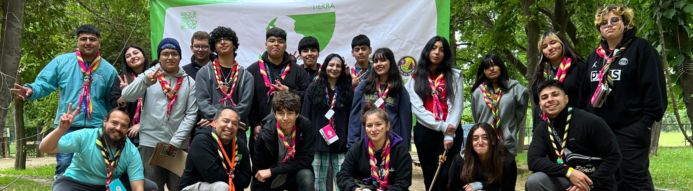
RRSSPI&E
Las publicaciones en redes sociales de programas internacionales y especiales son un medio de animación y promoción con 2 públicos objetivo:
Niñas, niños, adolescentes y jóvenes que buscan o quieren descubrir actividades con respecto a sus intereses.
Adultez que busca entregar opciones a NNAJs para sus ciclos de programas y proyectos según sus necesidades.
Por lo tanto, debemos considerar cómo transmitimos la información y hacemos el llamado a participar de ellos a través de los “Días de”, fechas institucionales, animaciones, set de actividades, temporadas, desafíos, etc. ocupando todas las herramientas que nos entregan distintas plataformas.

Slide 3
¿QUÉ DEBERÍA TENER UNA BUENA PUBLICACIÓN?
EJERCICIO:
DIBUJAR UNA PUBLICACIÓN.
INVENTAR UN “DÍA D”.
ENVIARLA.
5 MIN.

Slide 4
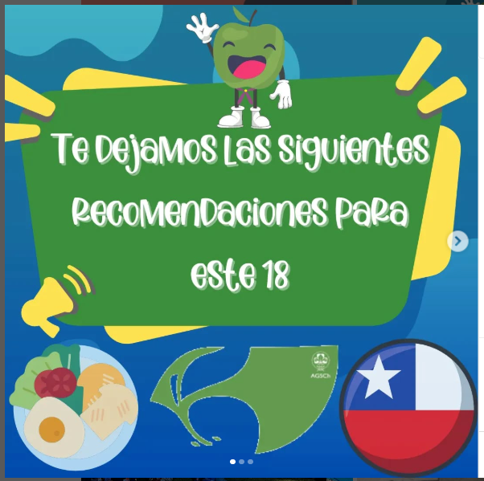
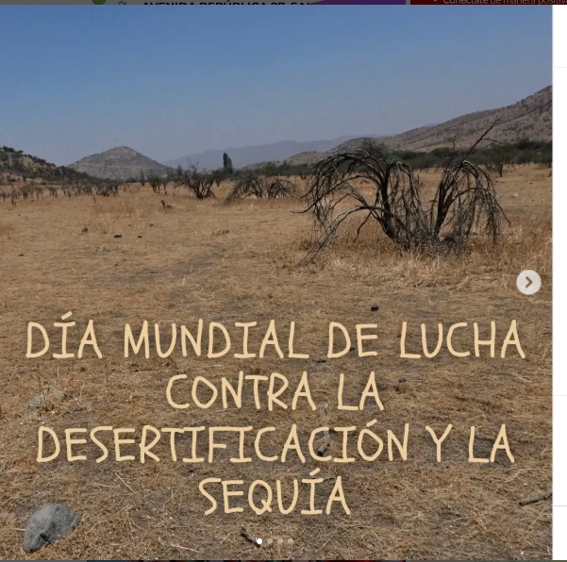
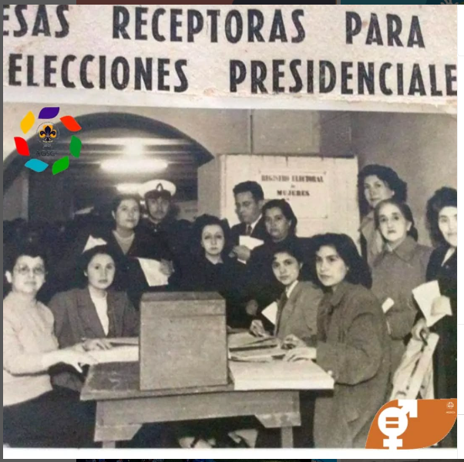
¿QUÉ DEBERÍA TENER UNA BUENA PUBLICACIÓN?

Slide 5

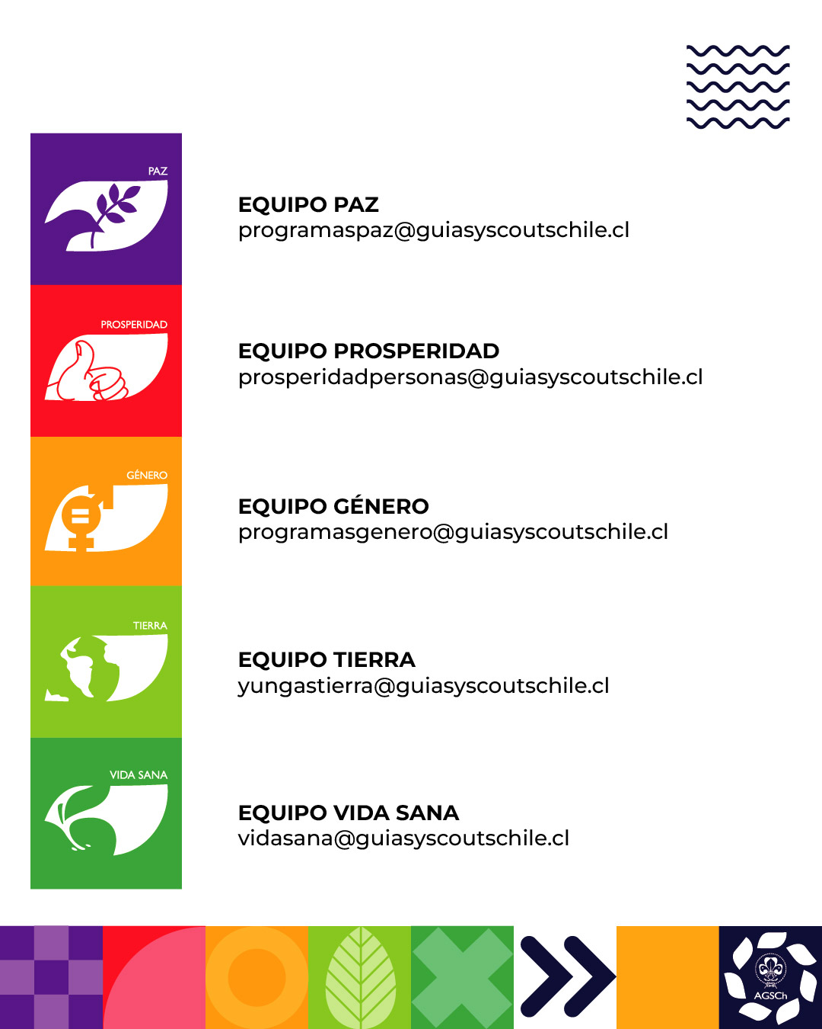
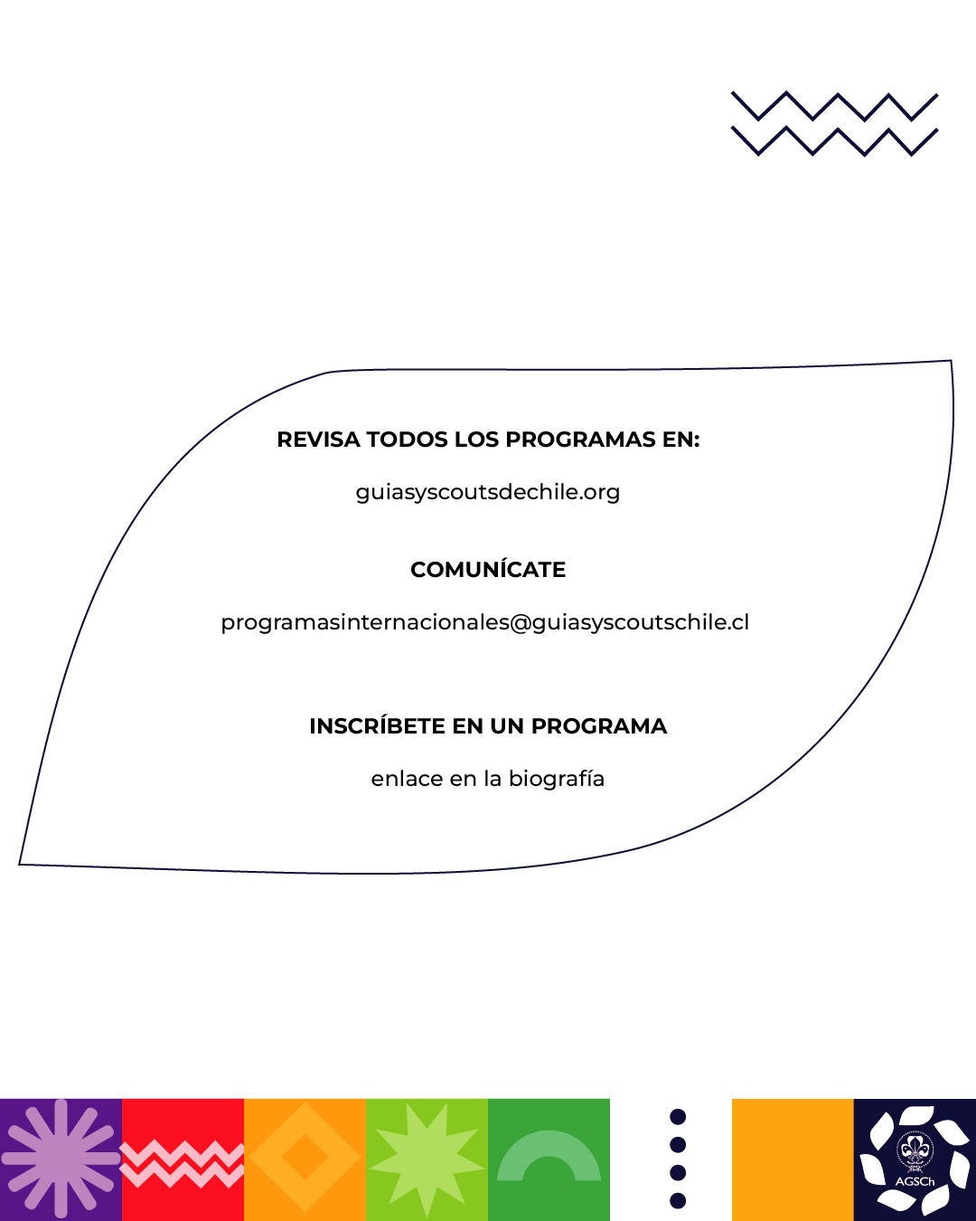

Slide 6
PORTADA
CONTRA PORTADA: PROGRAMAS VINCULADOS, ODS Y CONTACTO
TIPOGRAFÍAS
PALETA DE COLOR
SET DE LOGOS
PRESENTACIONES PARA ANIMACIONES
MATERIAL ANIMACIONES

